Slide 1

CHÀO MỪNG CÁC CON
ĐẾN VỚI TIẾT HOẠT ĐỘNG TRẢI NGHIỆM
LỚP 2

Slide 2

Nghĩ nhanh, làm giỏi
Bài 14

Slide 3

Yêu cầu cần đạt
- Học sinh tự phục vụ bản thân bằng cách chủ động ứng phó với một số tình huống bất ngờ trong cuộc sống.
*Phát triển năng lực và phẩm chất:
- Biết sử dụng kiến thức đã học vào cuộc sống hàng ngày.

Slide 4


Khởi động

Slide 5


Slide 6
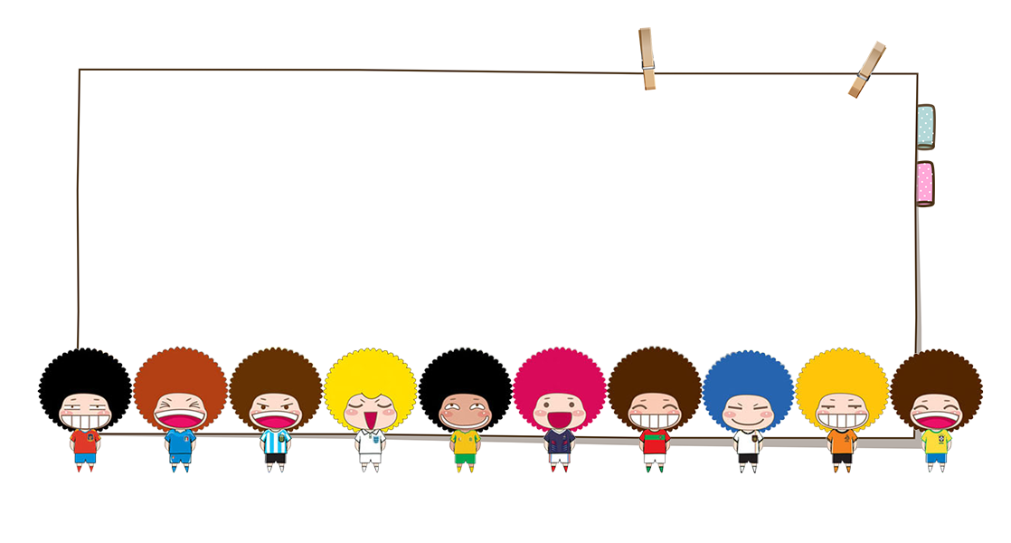
Trong cuộc sống, em đã gặp những tình huống bất ngờ như trong video vừa xem chưa? Hãy kể cho cô và các bạn nghe nhé!

Slide 7
Trong cuộc sống có những tình huống đơn giản, bất ngờ xảy ra, chúng ta hãy bình tĩnh ứng phó các em nhé.

Slide 8
Khám phá

Slide 9


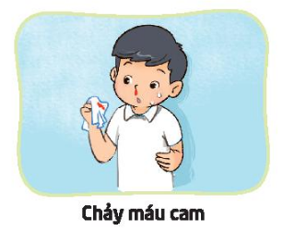
2. Xử lí tình huống.
- Thảo luận về cách xử lí trong mỗi tình huống dưới đây:

Slide 10
Khi làm đổ nước ra bàn, em có thể lấy giẻ lau và lau sạch chỗ nước đổ đó.

Slide 11
Khi thời tiết nóng bức quá, mồ hôi làm ướt áo, chúng mình hãy cởi bớt áo ra nhé!

Slide 12
Khi chúng mình bị chảy máu cam, các bạn hãy cúi đầu xuống hoặc chườm lạnh ngay nhé!

Slide 13
Trong cuộc sống xảy ra nhiều tình huống bất ngờ nhưng có thể xử lí rất đơn giản mà em cũng làm được.

Slide 14
Mở rộng

Slide 15

Bí kíp ứng phó nhanh với tình huống bất ngờ

Slide 16
Về nhà

Slide 17
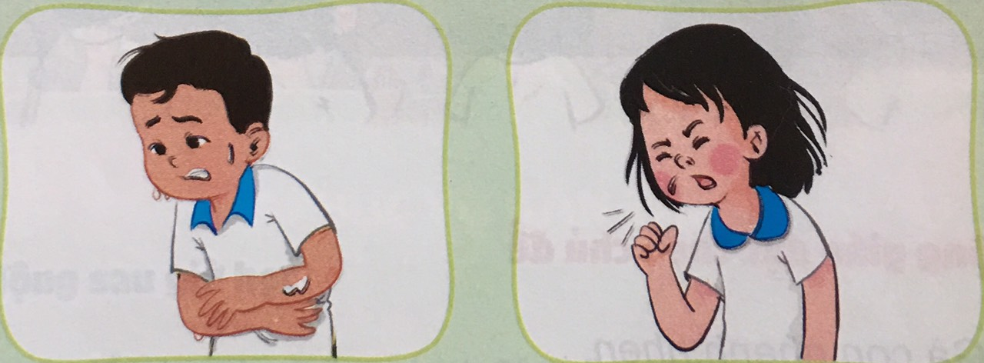

Trao đổi với bố mẹ về cách xử lí khi gặp những tình huống bất ngờ sau:
- Đang chơi thấy mệt.
- Bỗng nhiên đau bụng quặn.
- Bị ngã đau.

Slide 18




Bí kíp để ứng phó nhanh với các tình huống bất ngờ, bạn đã biết chưa?
1. Giữ bình tĩnh để suy nghĩ nhanh.
2. Nghĩ ra cách.
3. Hành động

Slide 19


Chào tạm biệt các con.
Chúc các con chăm ngoan, học tập tốt!

